Slide 1
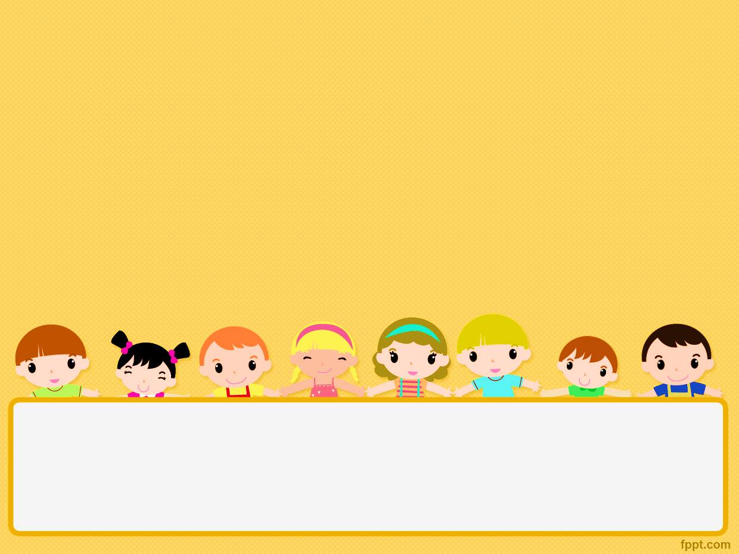

Государственное бюджетное стационарное учреждение социального обслуживания Московской области
«Семейный центр имени А.И. Мещерякова»
ПРАВА РЕБЁНКА

Slide 2

20 ноября
1959 года Генеральная Ассамблея ООН приняла Декларацию
прав ребёнка

Slide 3


В 1954году Генеральная Ассамблея ООН рекомендовала всем странам
отмечать Всемирный день ребёнка.

Slide 4




Slide 5
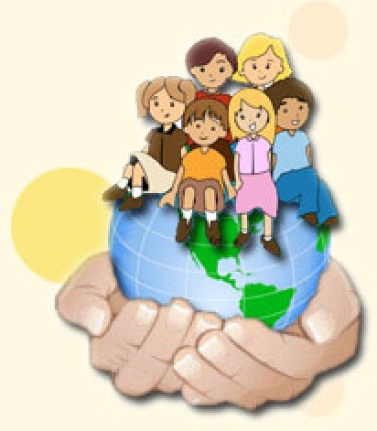

Slide 6
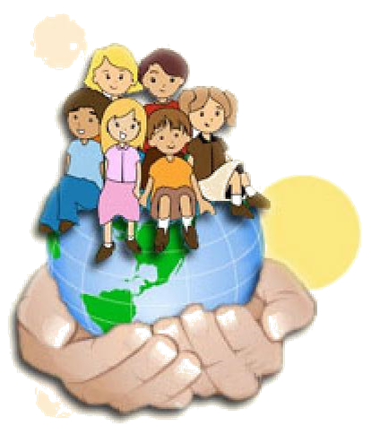
1 июня отмечается Международный день защиты детей

Slide 7
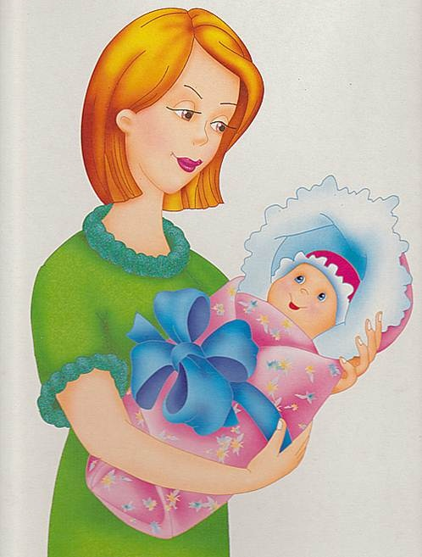
Каждый ребёнок имеет право на жизнь

Slide 8


Slide 9


Slide 10


Slide 11


Slide 12
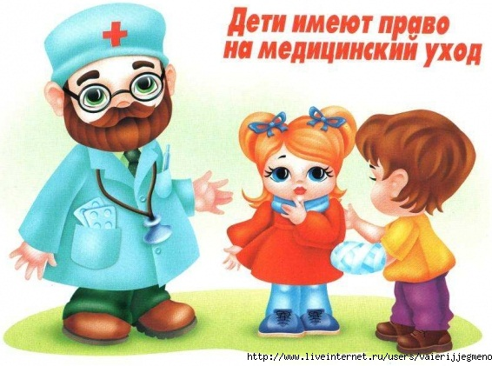

Slide 13


Slide 14
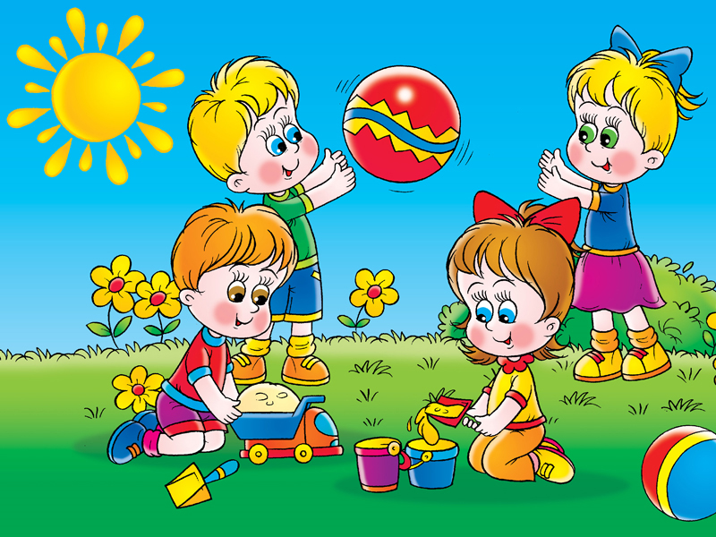
Каждый ребёнок имеет право на досуг

Slide 15
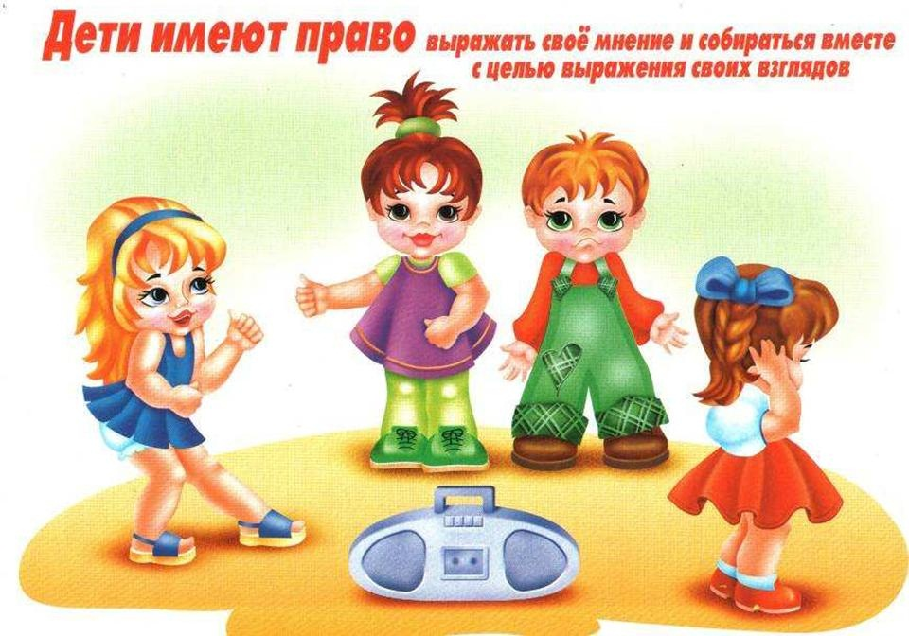

Slide 16



Slide 17



Slide 18
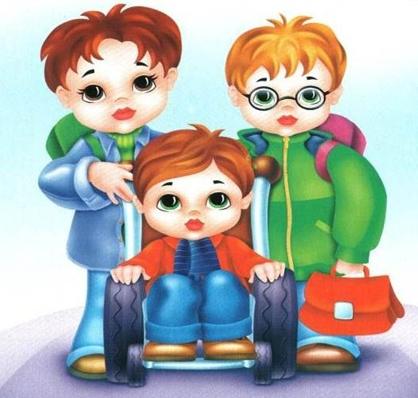
Дети-инвалиды имеют право на заботу об их физическом и психологическом состоянии

Slide 19

Все дети независимо от цвета кожи, языка, религии, пола имеют равные права

Slide 20
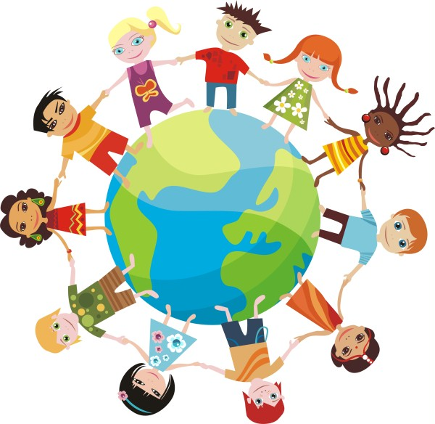

Slide 21


